Slide 1


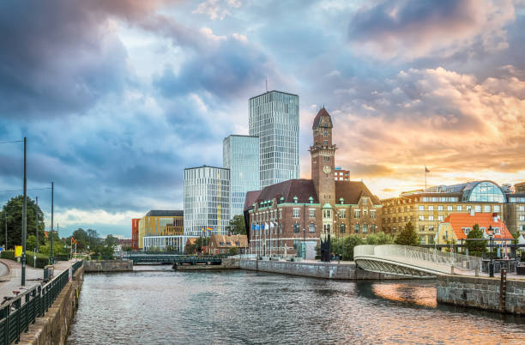
Správa z praxe
Internships-training
Martin Dianiška, V. A
www.refablab.com

Slide 2
Obsah
  Úvod o ReFab Lab / Introduction about ReFab Lab
  ReFab Lab / ReFab Lab
  Lokácia / location
  Organizačná štruktúra / Organizational structure
  Fotky z ReFab Lab / Photos from ReFab Lab
  Fotky výrobkov / Photos of products
  Moja činnosť v ReFab Lab / My perfomed activities
  Výsledky praxe / Results of practise
  Oskenovaný denník / scanned diary
  Oskenovaný denník / scanned diary
  Náš voľný čas / our free time
  Náš voľný čas / our free time
  Erazmus +

Slide 3
Úvod o ReFab Lab
  ReFab Lab AB bol založený v roku 2020 Kevinom Keulom a Lili Smith . Spoločne prinášajú zmes stolárstva, architektúry, výtvarného umenia, nábytkového dizajnu, interiérového dizajnu a dlhoročného co-business manažmentu
  tvoria, organizujú dizajnérske , teambuildingové akcie, drevárske a tvorivé dielne , členstvo v drevárskom klube a taktiež prevádzkujú neziskovú organizáciu Community Builds
  všetky aktivity v ReFab Lab sú zamerané na kreatívne návyky , ktoré umožňujú zmenu myslenia od nákupu nových k používaniu domácich majstrov a zachránených materiálov na stavbu alebo prepracovanie vašich obľúbených vecí.

Slide 4
Introduction about ReFab Lab
  ReFab Lab AB was founded in 2020 by, Kevin Keul and Lili Smith. They bring a mix of carpentry, architecture, fine art, furniture design, interior design and many years of co-business management
  they create, hold designer residencies, team building events, woodworking and creative workshops, a member based woodworking club and operate the non-profit, Community Builds
  all activities in ReFab Lab are focused on creative habits to enable shifts in mind set from buying new to using DIY and salvaged materials to build or re-finish your favorite things.

Slide 5
ReFab Lab
  ReFab LaB skúma inovatívne vzdelávanie a zdieľanie vedomostí prostredníctvom workshopov, špeciálnych projektov a strategických partnerstiev
  medzi ich aktivity patrí výučba kreatívneho spracovania dreva a remesiel, navrhovanie a renovácia nábytku a záchrana materiálov
  s kruhovými postupmi uchovávania a opätovného použitia materiálov, sú aktivity poháňané hodnotami environmentálnej zodpovednosti, začlenenia a spolupráce

Slide 6
ReFab Lab
  ReFab Lab AB explores innovative education and knowledge sharing through workshops, special projects and strategic partnerships
  activities include teaching creative woodworking and crafts, designing and re-finishing furniture and salvaging materials
  with circular practices of material conservation and re-use, our activities are driven by our values of environmental responsibility, inclusion and collaboration

Slide 7
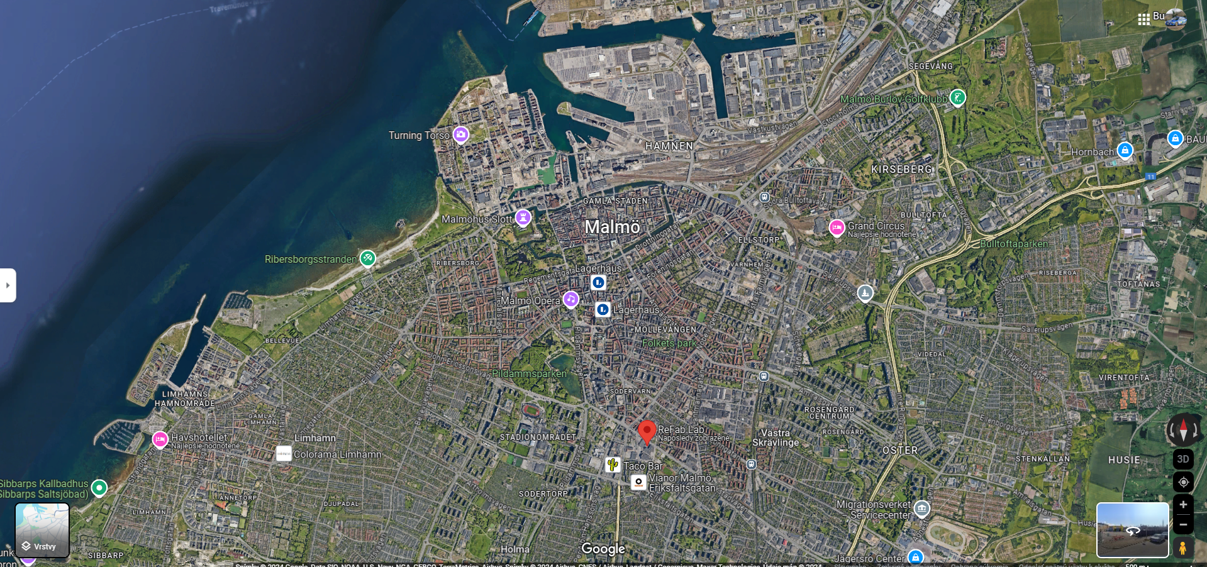
Lokácia / location

Slide 8

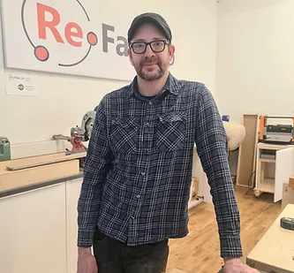

Organizačná štruktúra
Organizational structure
CEO
Kevin Keul
Lili Smith

Slide 9
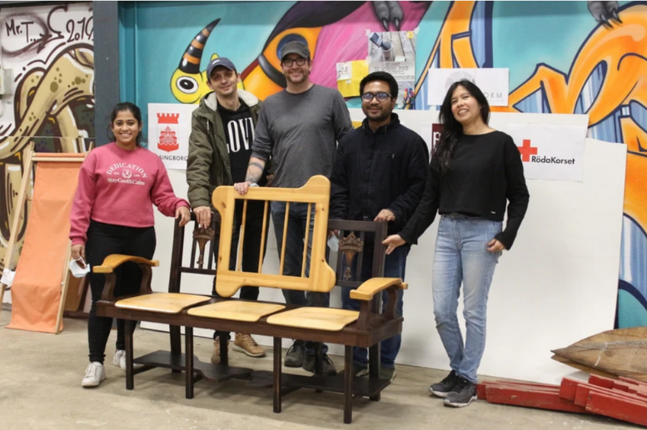
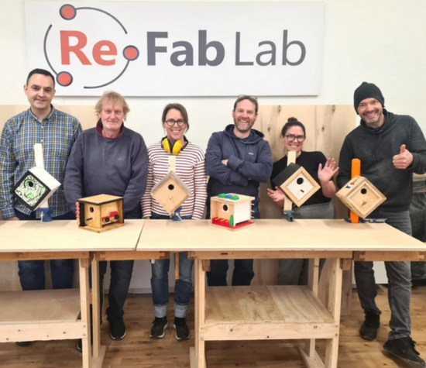
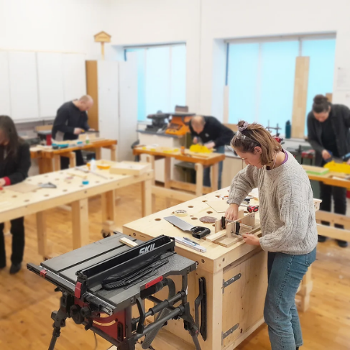
Fotky z ReFab Lab
Photos from ReFab Lab

Slide 10
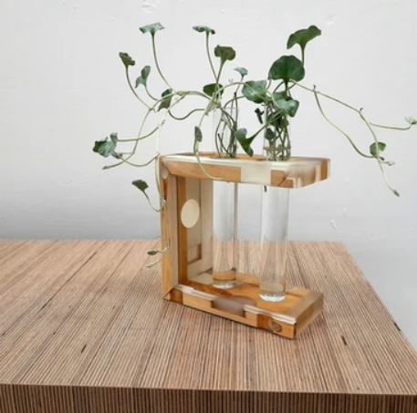
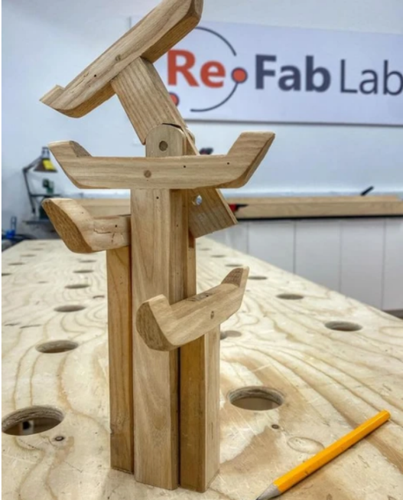
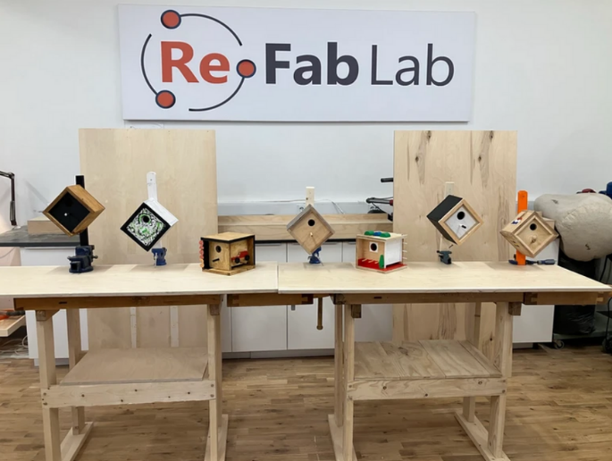
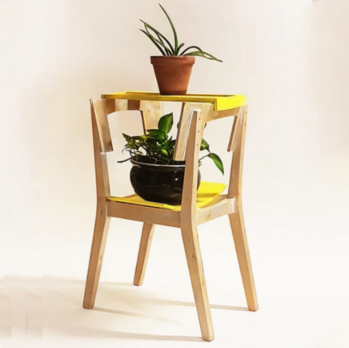
Fotky výrobkov
Photos of products

Slide 11
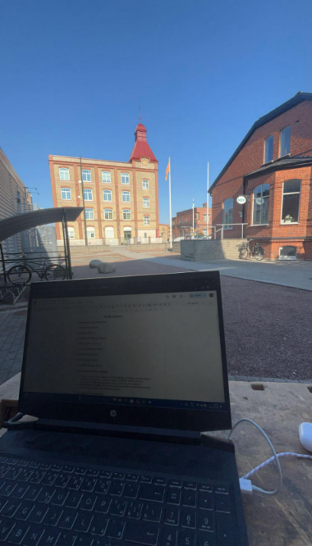
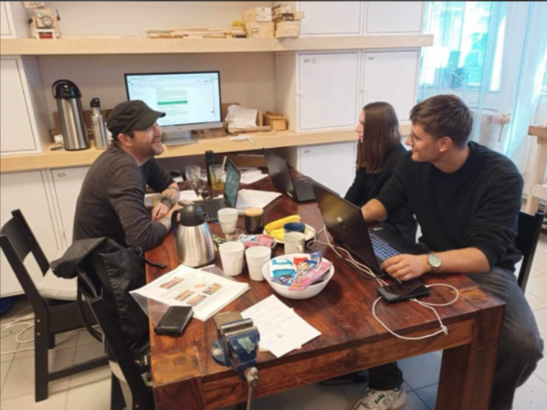
Moja činnosť v ReFab Lab
  prieskum trhu (ako zaujať zákazníkov)
  hladanie podobných firiem ako je ReFab Lab, zároveň porovnať ich produkty a aktivity
  vyhľadávanie cieľovej skupiny na trhu

Slide 12
My performed activities
  market research (customer acquisition)
  searching for similar companies like ReFab Lab, at the same time compare their products and workshops
  continue research (target market)

Slide 13
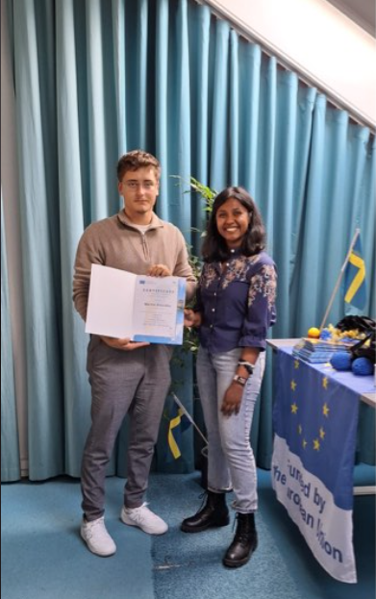
Výsledky praxe
  zlepšila sa mi angličtina
  naučil som sa o prieskumu trhu
  naučil som sa pracovať viac samostatne

Slide 14
Results of practise
  I improved my english
  I learned about the market research
  I learned how to work more independently

Slide 15
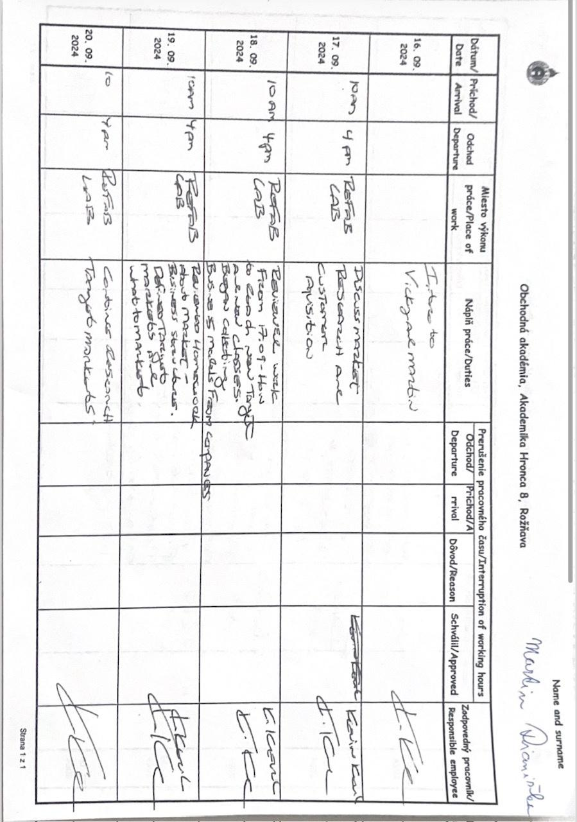
Oskenovaný denník
Scanned diary

Slide 16
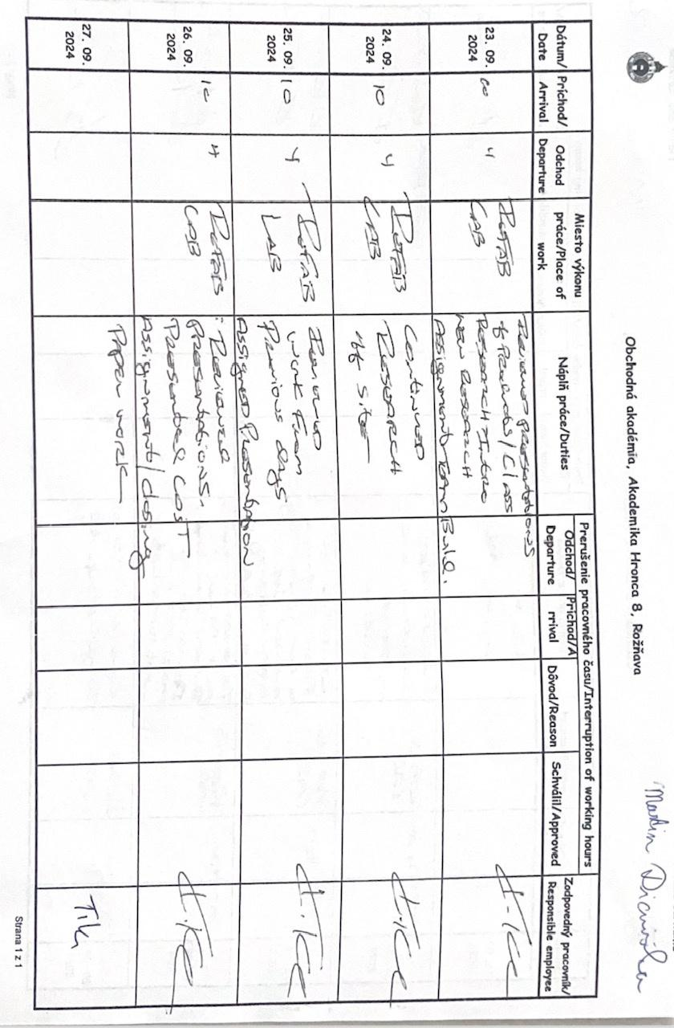
Oskenovaný denník
Scanned diary

Slide 17
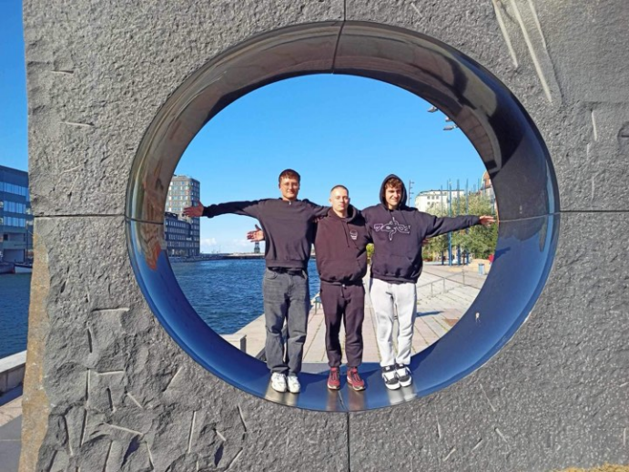
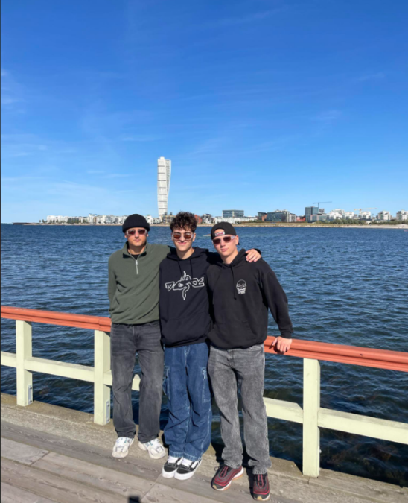
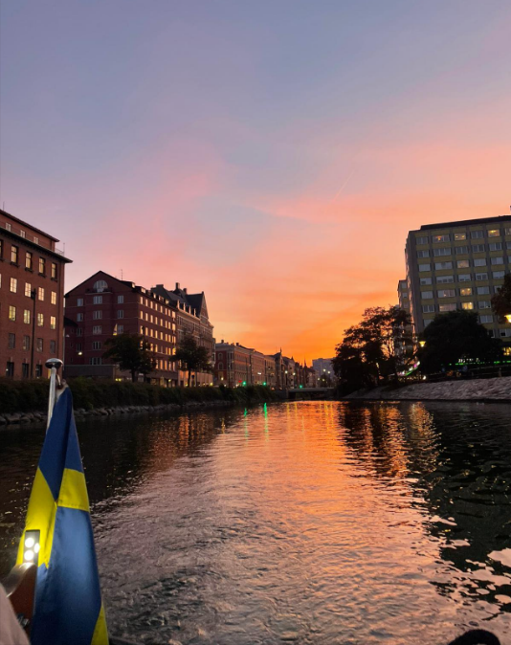
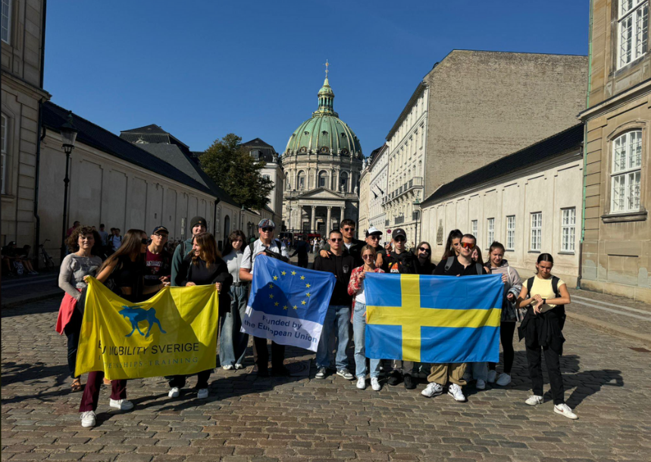
Náš voľný čas
our free time

Slide 18
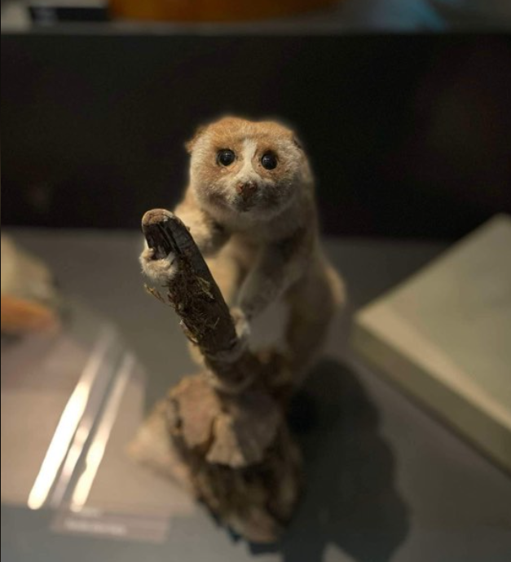

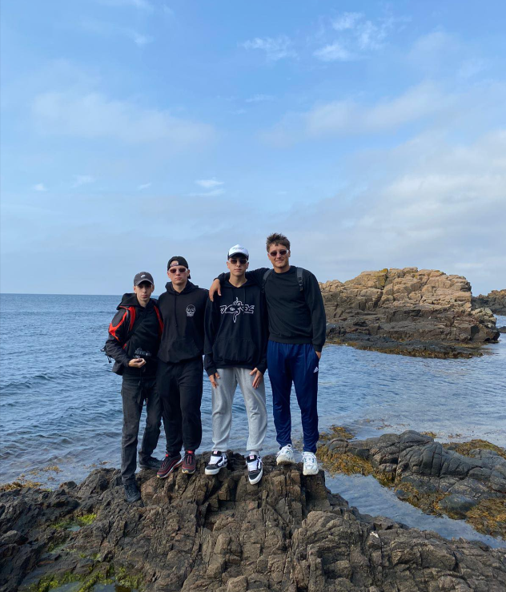
Náš voľný čas
our free time

Slide 19
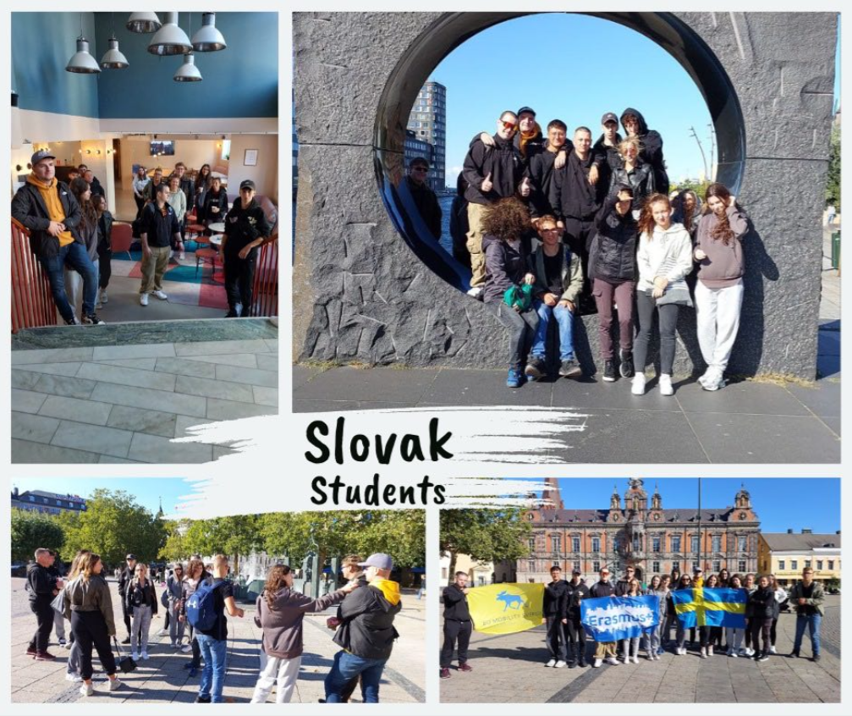

Erazmus +

Slide 20
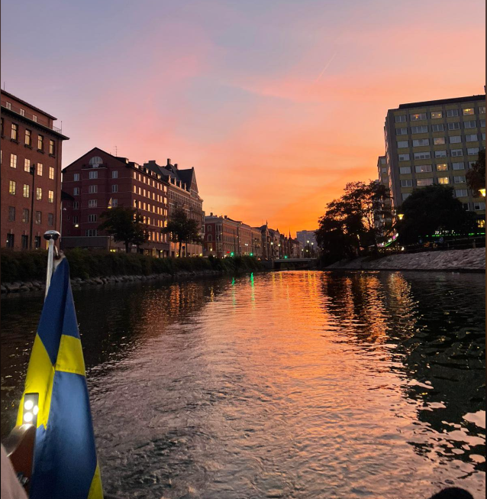
Ďakujem za pozornosť
thank you for your attention

